Slide 2
Table des matières
Présentation de la situation d’apprentissage | p.3
Séquence d’enseignement | p.4
Fiche matériel | p.5
Description des activités | p.6
Fiches théoriques | p.14
Évaluations | p.23
Fiches d’activité | p.29
Présentation
du matériel :

Slide 3
Présentation de la situation d’apprentissage
Intention pédagogique
Comprendre un des rôles de la chimie comme outil d’analyse.
Objectif(s)
Différencier une réaction chimique d’une réaction physique. Utiliser des réactions chimiques et des changements physiques pour caractériser des poudres Identifier des poudres inconnues
Ceci est une interprétation de la PDA fournie à titre indicatif. Par ailleurs, l'enseignant-e est la personne la mieux placée pour connaître le niveau de maîtrise des contenus par son groupe.
Références à la PDA sciences |  |  | Activité
Univers matériel Matière | Cycle 2 | Les transformations de la matière: sous forme de changements physiques (ex. : casser, broyer, changements d’état) | 1
 | Cycle 3 | Les transformations de la matière: - sous forme de changements chimiques (ex. : réactions chimiques simples : rouille, combustion, acide-base) | 2 à 8
Vocabulaire scientifique
Gaz carbonique Réaction Indicateur Dissolution | Gélification

Slide 4
Séquence d’enseignement
Nom |  | Description | Durée | Fiche d’activité | Fiche Théorique | Évaluation
Amorce
1 | Changement physique ou chimique? | Réaliser diverses expériences et les classer selon la modification ou non de la matière de départ. | 30 min | A | 1 | p.21
Réalisation
2 | Caractérisation de poudres | Mener des tests sur différentes poudres afin de créer une grille d’identification de ces poudres. | 1h30 | B | 2 | p. 22
3 | Poudres mystérieuses | Identifier des poudres inconnues à partir de la grille d’identification réalisée dans l’activité 2. | 30 min | C | 2 et 4 | p. 23
Intégration des acquis
4 | À quoi sert la chimie? | Mener une discussion sur le rôle de la chimie dans notre quotidien. | 30 min |  | 3

Slide 5
Changements chimiques (5e année) – Matériel
Item | Pour 1 classe | Pour 2 classes | Pour 4 classes | Dans ce bac
Matériel permanent
Bouteilles de plastiques vides (710 ml) | 2 | -- | -- | 2
Ballon en caoutchouc gonflable* | 2 | -- | -- | 8
Entonnoir | 1 | -- | -- | 1
Cuillère à thé (métal) | 1 | -- | -- | 1
Compte-gouttes | 24 | -- | -- | 36
Pot « solo » (1 litre) | 12 | -- | -- | 12
Verres en plastiques transparents* | 24 | 48 | -- | 75
Verres à médicaments* | 120 | 240 | -- | 360
Bâtonnets à café (en bois, longs) | 7 | -- | -- | 50
Pots « solo » (250 ml) pour mélanges de poudre | 9 | -- | -- | 9
Matériel périssable
Allumettes | 2 | 4 | 6 | 40
Vinaigre | 180 ml | 360 ml | 720 ml | 4 L
Solution de rouge de phénol | 180 ml | 360 ml | 720 ml | 1 L
Solution de teinture d’iode | 180 ml | 360 ml | 720 ml | 1 L
Acide citrique (g) | 30 g | 60 g | 120 g | 250 g
Bicarbonate de soude (g) | 30 g | 60 g | 120 g | 500 g
Fécule de maïs (g) | 30 g | 60 g | 120 g | 1 kg
Sel de table | 30 g | 60 g | 120 g | 1 kg
Polyacrylate de sodium (g) | 7 g | 14 g | 28 g | 100 g
À prendre dans le matériel de la classe
Feuille de papier | 1
L’enseignant.e doit apporter
Lait (non-écrémé) | 250 ml
Notes
* Il est prévu que les contenants en plastiques sont nettoyés et réutilisés. Les quantités par classes sont pour 6 équipes de 4 élèves

Slide 6
Description des activités
Numéro de l’activité | Nom | Pages
1 | Changement physique ou chimique ? | 7-8
2 | Caractérisation de poudres | 9-10
3 | Poudres mystérieuses | 11-12
4 | À quoi sert la chimie ? | 13

Slide 7
Amorce
1. Changement physique ou chimique ?
Durée : 30 minutes
Vue d’ensemble
Trois petites expériences – réalisées en démonstration – permettent de faire la distinction entre les changements physiques et les changements chimiques.
Démonstrations
Réaliser en démonstration les expériences A, B et C.
Demander aux élèves d’observer et décrire ce qui se passe. Insister sur la matière de départ (papier, bicarbonate de soude, lait) et la matière résultante. Noter les observations au tableau.
Papier
Prendre 2 morceaux de papier d’environ 5x5 cm.
Déchirer le premier en plusieurs petits morceaux et brûler le deuxième. (Attention : utiliser du papier d’aluminium comme surface.) Il y aura un changement physique dans le cas du papier déchiré et un changement chimique pour le papier brûlé, avec la transformation en cendres et la fumée dégagée.
Bicarbonate de soude
À l’aide de l’entonnoir, mettre 1 c. à thé de bicarbonate dans ballon #1 et ¼ de tasse d’eau dans bouteille #1.
Mettre 1 c. à thé de bicarbonate dans ballon #2 et ¼ de tasse de vinaigre dans bouteille #2.
Accrocher les ballons sur les goulots des bouteilles puis lever les ballons pour que le bicarbonate tombe dans le liquide. On verra qu’il n’y a pas de changement chimique lorsque l’on ajoute de l’eau, mais simplement un changement physique. Toutefois, lorsque l’on ajoute du vinaigre, il y a formation de gaz et donc il y a une transformation chimique.
Lait
Mettre ½ tasse de lait dans deux verres transparents.
Ajouter de l’eau dans l’un des verres et du vinaigre dans l’autre verre. Rien ne se produit lorsque l’on ajoute de l’eau, mais il y a l’apparition de précipité lorsque l’on ajoute du vinaigre. (Au besoin, faire circuler pour que tout le monde puisse bien voir le précipité.)
Matériel nécessaire
Pour l’enseignant.e
2 | Feuilles de papier
 | Allumettes
2 | Petites bouteilles transparentes
2 | Ballons gonflables
10 ml | Bicarbonate de soude
125 ml | Vinaigre
2 | Verres transparents
 | Eau
250 ml | Lait
1 | Entonnoir
Par élève
1 | Fiche d’activité A
Le gaz formé est du CO2 (gaz carbonique).
Lorsque le lait « caille », ce sont le gras et les protéines qui forment le précipité.

Slide 8
Amorce
1. Changement physique ou chimique ?
Retour sur les trois expériences
« Pour chacune des expériences, est-ce qu’une nouvelle matière a été créée ? »
Suivant cette question, emmener les élèves à trier les expériences en deux catégories. À partir de leurs réponses, reproduire le tableau ci-bas.
Ensuite, définir en groupe ce que sont changements chimique et physique (voir Fiche théorique 1).
Utilisation de la fiche d’activité A
La première partie de la fiche d’activité (tableau) sert à évaluer ce que les élèves ont retenu de la discussion théorique sur la différence entre changement chimique et changement physique.
La deuxième moitié de la fiche d’activité peut être utilisée de deux façons :
Version courte : les élèves doivent classer les six expériences présentées en amorce.
Version longue : les élèves doivent classer de nouvelles expériences, selon qu’elles présentent des changements physiques ou chimiques (justifier). Il n’est pas obligatoire que ces expériences soient réalisées; il est possible de seulement les présenter/expliquer. En plus des nouvelles expériences apparaissant dans le tableau suivant, on peut demander aux élèves d’en suggérer d’autres.
Vous pourrez ainsi mettre en place une évaluation (voir Grille d’évaluation 1).
Une nouvelle matière est apparue | Pas de nouvelle matière
papier brûlé : apparition de cendres | papier seulement déchiré
Bicarbonate de soude et vinaigre : apparition d’un gaz | bicarbonate de soude et eau seulement mélangés
lait et vinaigre : apparition de grumeaux blancs (un précipité) | lait et eau seulement mélangés
(La matière de départ a été modifiée : c’est un changement chimique.) | (La matière de départ n’a pas été modifiée de manière fondamentale : c’est un changement physique.)
Changement physique | Changement chimique
Dissoudre du sel dans l’eau Colorants dans l’eau Former de la glace Casser une roche Un œuf que l’on congèle | Faire rouiller un clou en fer Un œuf que l’on fait cuire Faire lever une pâte à pain

Slide 9
Réalisation
2. Caractérisation des poudres
Durée : 90 minutes
Vue d’ensemble
Les élèves mènent une série de tests sur différentes poudres connues, afin de créer une grille d’identification qui leur permettra d’identifier des poudres mystérieuses plus tard (activités 3).
Préparatifs
Préparation de la teinture d’iode. S’il n’y a pas de réserve, mettre 3 ml (un compte-goutte) / 250 ml d’eau.
Préparation du rouge de phénol. S’il n’y a pas de réserve, mettre 1 pincée dans une bouteille d’eau.
Mesurer les liquides dans les verres de plastique. Doubler les quantités de liquide si l’activité 3 est réalisée tout de suite après.
Mesurer les poudres dans des verres à médicaments. (Ou seulement la première – voir Déroulement 3-.)
*Au lieu de travailler par équipes de deux élèves, l’encart à la page suivante présente deux alternatives qui minimisent les manipulations. (L’alternative #2 est un bon compromis entre facilité d’exécution et participation des élèves.)
Mise en situation
« Dans un des placards de l’école, plusieurs pots de poudres ont été retrouvés. Toutes ces poudres sont blanches. Parmi ces pots, certains sont étiquetés et d’autres ont perdu leur étiquette. Quelle stratégie pourrions-nous utiliser pour identifier les poudres sans étiquettes ? »
Essayer de faire réfléchir les élèves à la solution.
Attention ! : on ne peut pas goûter les poudres, et à l’œil certaines d’entres elles se ressemblent.
Indice : « Pensez à l’activité 1 » (réactions chimiques !)
La solution = mélanger les poudres à différents réactifs, et voir comment elles réagissent, afin de bâtir une grille d’identification.
Matériel nécessaire
Par équipe de 4*
Carton noir
Bâtonnet de bois
Pot de plastique (1 L) pour vidange
Napperon de travail (voir section «Fiches théoriques »
4 compte-gouttes
15 verres à médicament vides
5 verres à médicament, contenant chacun une des poudres suivantes : Sel (1 c. à thé) Fécule de maïs (1 c. à thé) Acide citrique (1 c. à thé) Bicarbonate de soude (1 c. à thé) Polyacrylate de sodium (1/4 c. t.)
4 verres de plastique, contenant chacun un des liquides suivants : Eau (env. 30 ml) Vinaigre (env. 30 ml) Rouge de phénol (env. 30 ml) Teinture d’iode (env. 30 ml)
Par élève
Fiche d’activité B
* Voir page suivante pour des alternatives au nombre d’élèves par équipe.

Slide 10
Réalisation
2. Caractérisation des poudres (suite)
Consignes de sécurité
Certaines poudres et liquides sont comes-tibles, mais d’autres sont poison. Pour éviter tout accident, une règle très simple à retenir : on ne goûte à rien.
On ne touche pas au rouge de phénol et à la teinture d’iode, car ces produits tachent. De plus, certaines personnes peuvent être allergiques à la teinture d’iode.
Déroulement
Présenter aux élèves les 5 poudres connues, puis les 4 liquides (indicateurs) qui seront mélangés aux poudres. Leur demander s’ils connaissent leur utilité (voir Fiche théorique 2).
Distribuer les napperons et les fiches d’activité et expliquer le mandat. Lire ensemble la fiche d’activité (procédure + tableau des résultats). Souligner la présence de mots de vocabulaire pouvant servir à décrire les observations (page 03).
Distribuer le matériel à chaque équipe. Les poudres peuvent être distribuées toutes d’un coup ou encore une sorte à la fois, au fur et à mesure. Attention ! Chaque compte-goutte est propre à un liquide; le laisser dans son verre quand il n’est pas utilisé.
Procéder aux différents tests. Il est possible de tester le sel en groupe, à titre d’exemple, avant de laisser les élèves procéder par eux-mêmes ensuite.
Résultats attendus
Conclusions et retour
Quand une équipe a complété ses tests, faire remplir la conclusion en page 04.
À la toute fin, retour en groupe sur les résultats et les conclusions.
Le polyacrylate de sodium est aussi appelé « slush powder ». Partager informations de la fiche théorique 2.
Alternatives
Équipe de 2 élèves. (Gestion de classe et du matériel plus difficile).
Équipes de 2, mais chaque équipe teste seulement 1 poudre. (Pour valider les résul-tats, s’assurer que chaque poudre est testée par 2 équipes différ-entes.) Mise en commun des résultats pour compléter les tableaux.
 | Sel | Fécule de maïs | Acide citrique | Bicarbonate de soude | Polyacrylate de sodium
Eau | Dissout | Dépôt | Dissout | Dissout | Gel
Vinaigre | Dissout | Dépôt | Dissout | Bulles | Grains gonflés transparents non dissouts
Teinture d’iode | Jaune | Bleu / noir | Jaune | Jaune | Jaune
Rouge de phénol | Rose | Orange | Jaune | Rose | Orange
Nettoyage
Tout rincer à l’eau, incluant l’intérieur des compte-gouttes, puis laisser sécher à l’air (compte-gouttes dans un pot solo, verres inversés montés en pyramides).

Slide 11
Réalisation
3. Les poudres mystérieuses
Durée : 30 minutes
Vue d’ensemble
À l’aide de la grille d’identification développée précédemment (activité 2), les élèves devront identifier des poudres non identifiées, d’abord, puis des mélanges de poudres non identifiées.
Préparatifs
Si c’est possible, il peut être facilitant de faire cette activité en continu avec la précédente (matériel déjà en place). Si ce n’est pas possible, il faudra :
Préparer les liquides indicateurs (4/équipe).
Préparer assez de poudres pour que chaque équipe en teste 2 sortes. Répartir les 5 sortes entre les différentes équipes. Mettre les poudres dans des verres identifiés par un code, par exemple « A » pour Acide citrique, « B » pour bicarbonate de soude, « C » pour fécule de maïs, « D » pour polyacrylate de sodium et « E » pour sel. (Pour plus de simplicité, il est possible de préparer les 2 mêmes poudres mystérieuses pour toutes les équipes.)
Mise en situation
« Nous allons maintenant nous intéresser à des pots de poudres sans étiquette. Nous savons qu’il s’agit des mêmes poudres que nous avons testées précédemment – soit de la fécule de maïs, du polyacrylate de sodium, de l’acide citrique, du bicarbonate de soude et du sel – mais nous ne savons pas laquelle est laquelle. Comment allez-vous vous y prendre pour identifier ces poudres ? »
Faire réfléchir élèves sur la manière de procéder.
Distribuer la fiche d’activité C et en regarder ensemble le fonctionnement, surtout les tableaux de résultats.
Matériel nécessaire
Le matériel est essen-tiellement le même que pour l’activité précédente. En outre, les équipes reçoivent les mêmes verres de liquide. Une importante différence est que les équipes ne reçoivent aucune poudre pour commencer. Les 5 poudres connues ne seront pas toutes utilisées par toutes les équipes (voir ci-contre). S’ajouteront des mélanges de poudre (voir tableau) qui se trouvent déjà dans le bac, dans des pots numérotés. S’il en manque, les mélanges sont préparés dans des proportions de 1 pour 1. Un nouveau napperon de travail se trouve à la fin du guide. Les élèves auront aussi besoin de la Fiche d’activité C. (3 pages, qui peuvent être imprimées recto-verso.
11

Slide 12
Réalisation
3. Les poudres mystérieuses (suite)
Identification des poudres mystérieuses
Distribuer les nouveaux napperons de travail et, le cas échéant, les accessoires et les liquides.
Distribuer une première poudre inconnue (A, B, C, D ou E) à chaque équipe. Sur les napperons de travail, les élèves identifieront la première colonne selon le code de la poudre mystère qui leur a été donnée. Si les résultats de l’activité 2 n’étaient pas assez explicites (et la fiche d’activité B bien remplie) affichez au TNI le tableau des résultats attendus (page 9 de ce guide).
Avant de distribuer une deuxième poudre inconnue, valider l’identification de la première (et ainsi la compréhension de la démarche).
Identification de mélanges de poudres
Cette fois-ci, les élèves doivent identifier des mélanges de poudres. Les mélanges sont composés de 2 poudres, parmi les 5 connues (sel, fécule de maïs, bicarbonate de soude, acide citrique et polyacrylate de sodium).
Distribuer à chaque équipe un premier mélange de poudres inconnues, dans des verres identifiés d’un code (1 à 9, selon tableau suivant). Différentes équipes peuvent tester différents mélanges, afin d’être certain qu’il n’y a pas d’espionnage et de copiage de résultats !
Faire suivre le même protocole que pour l’identification des poudres inconnues (activité précédente), tel que décrit sur les fiches d’activité B et C. En outre, rappelez aux élèves de toujours inscrire le code du mélange testé sur leur napperon ainsi que dans leur fiche d’activité.
Une fois un premier mélange identifié (et l’identification validée), passer à un deuxième mélange. À la discrétion de l’enseignant.e, les équipes plus rapides pourront s’attaquer à un 3e mélange, un 4e, etc.
Pour le détail des résultats attendus, voir la Fiche théorique 4.
Mélanges faciles | Mélanges moyens | Mélange difficile
1. Sel + fécule de maïs 2. Sel + acide citrique 3. Sel + bicarbonate de soude 4. Fécule de maïs + acide citrique 5. Fécule de maïs + bicarbonate de soude 6. Fécule de maïs + polyacrylate de sodium | 7. Bicarbonate de soude + Polycarylate de sodium 8. Acide citrique + polyacrylate de sodium | 9. Acide citrique + bicarbonate de soude

Slide 13
Intégration des acquis
4. À quoi sert la chimie ?
Durée : 30 minutes
Vue d’ensemble
Le but de cette activité est de faire prendre conscience aux élèves que certaines matières ne proviennent pas de la nature et ont été créées par l’homme, grâce à des procédés dits « chimiques » (mais qu’on pourrait davantage qualifier de « synthétiques » - voir Fiche théorique 3).
Déclencheur
Demander aux élèves de regarder de quoi sont faits leurs vêtements (lire l’étiquette de composition).
« D’où proviennent ces matières ? »
Le coton, le lin et le bambou proviennent de plantes.
La laine, le cachemire et l’angora proviennent de poils d’animaux (mouton, chèvre, lapin).
La soie est fabriquée par le ver à soie.
« D’où proviennent le nylon, polyester, l’acrylique, la viscose, la rayonne ? »
Ce sont toutes des fibres synthétiques qui ont été obtenues par des procédés chimiques, à partir par exemple de la transformation chimique du pétrole ou de l’amidon.
À quoi sert la chimie
Que ce soit sous la forme d’une discussion de groupe ou de travail de recherche en équipe, cette activité vise à prendre conscience, à réfléchir à la place qu’occupe la chimie dans nos vies, notre société.
Voici quelques pistes de réflexion :
« À quoi sert la chimie ?
Où la retrouve-t-on ?
Quels sont les métiers de la chimie ?
Quel est l’impact de la chimie sur l’environnement ? »
Des pistes de réponses se trouvent dans la Fiche théorique #3.
De plus la vidéo suivante résume parfaitement toute la question : https://www.youtube.com/watch?v=zXXZQpu7aC4 (4 min 20 sec)

Slide 14
Fiches théoriques
Numéro de la fiche | Nom | Pages
1 | Changement physique ou chimique? | 15
2 | Caractérisation de poudres | 16
3 | À quoi sert la chimie ? | 17-18
- | Napperon de travail pour activité B | 19-20
- | Napperon de travail pour activité C | 21-22

Slide 15
Fiche théorique 1 Changement physique ou chimique ?
Changement physique
Un phénomène est physique quand il n'y a pas de réaction qui change la nature même de la matière. L’apparence peut changer, mais chimiquement, les composés sont les mêmes au début et à la fin.
Des exemples de changements physiques :
Dilution : Deux liquides mélangés ensemble, par exemple du colorant rouge avec de l’eau - on a toujours les deux mêmes substances, mais elles forment un mélange homogène.
Changement de forme : Broyer, plier, couper, déchirer, laminer.
Changement d’état physique : Changement de phase (gaz-liquide-solide), par exemple les 3 états de l’eau (vapeur-eau-glace/neige).
Dissolution : Un solide dissout dans un liquide, par exemple du sel dans de l’eau – le sel semble « disparaître », mais il est toujours là, et demeure inchangé dans ses propriétés.
Changement chimique
Un phénomène est chimique quand il y a une réaction chimique, c'est-à-dire quand on obtient au final des composés différents de ceux de départ. Ainsi, de nouvelles substances sont formées.
Voici cinq indices qui peuvent aider à reconnaître la présence d’un changement chimique :
Formation d’un gaz : le vinaigre mélangé à du bicarbonate ou de la craie crée un dégagement de gaz carbonique (ou dioxyde de carbone).
Production de chaleur : lorsqu’on fait brûler une bûche de bois ou une feuille, celles-ci dégagent beaucoup d'énergie sous forme de chaleur (feu).
Production de lumière vive : Lorsqu’on fait chauffer un ruban de magnésium, il s’en dégage une lumière très vive (feu de Bengale).
Changement de couleur significatif : l’ajout de vinaigre à du jus de chou rouge le fait passer du mauve au rose. Le jus de chou rouge change de couleur en fonction de l’acidité, ou de la basicité, des produits avec lequel on le mélange.
Formation d’un précipité : l’ajout de vinaigre dans du lait entraîne la formation de petits grumeaux blancs, ce sont les protéines du lait qui s’accrochent entre elles. On appelle ces grumeaux : un précipité.
Des liens intéressants
http://exercices.alloprof.qc.ca/nqw/web/science-et-technologie/es1051/
https://education.francetv.fr/matiere/physique-chimie/cinquieme/jeu/chimie-transformer-la-matiere

Slide 16
Fiche théorique 2 Caractérisation de poudres
Descriptif des poudres
Fécule de maïs : Amidon extrait du maïs. On s’en sert comme épaississant en cuisine.
Polyacrylate de sodium : Aussi appelé « slush powder », ce polymère peut absorber une très grande quantité de liquide (300x son poids). On s’en sert dans les couches pour bébés (et pour adultes…)
Acide citrique : Se retrouve naturellement dans le citron (d’où son nom) mais il est aussi fabriquée en industrie. Il est utilisé dans l’industrie alimentaire comme acidifiant (notamment pour les bonbons « surettes » !) et dans la composition d’arôme.
Bicarbonate de soude : A de multiples utilités : agent nettoyant, désodorisant, blanchiment des dents. Sert également à faire lever la pâte des gâteaux.
Descriptif des liquides (indicateurs)
Vinaigre : Liquide acide utilisé en cuisine dans les vinaigrettes, marinades et condiments. Il peut aussi être utilisé comme nettoyant.
Rouge de phénol : Indicateur qui devient jaune en présence d’acide (description suffisante pour les enfants). Cet indicateur coloré est utilisé en chimie dans les dosages acido-basiques. Il devient jaune en milieu acide (pH < 7), orange dans un milieu neutre (pH = 7) et rouge en milieu basique (pH > 7).
Teinture d’iode : Désinfectant de couleur brune composée d’iode dissoute dans de l’alcool. Elle peut servir d’indicateur pour détecter la présence d’amidon, puisque l’amidon se colore en bleu foncé lorsqu’il réagit avec l’iode.
forme acide jaune | zone de virage pH 6,6 à pH 8,4 | forme basique rouge
Où se procurer les produits ?
Rouge de phénol, teinture d’iode et acide citrique : Disponibles en pharmacie, au comptoir.
polyacrylate de sodium : Se commande chez Steve Spangler ( http://www.stevespanglerscience.com/water-gel-magic-slush-powder.html ). Aussi en vente au Cosmodôme, et est aussi utilisés par les enseignants de 2e et de 3e année.
16

Slide 17
Fiche théorique 3 À quoi sert la chimie ?
La chimie ça sert à…
Inventer de nouveaux matériaux, de nouvelles molécules
Tous les matériaux qui n’existent pas dans la nature ont dû être fabriqués par l’homme. Le plastique, par exemple, n’existait pas avant que des chimistes le créent en laboratoire au 19e siècle. On retrouve les inventions des chimistes dans bien d'autres domaines :
- Médecine : médicaments…
- Énergie : piles électriques, produits pétroliers…
- Cosmétique : parfum, maquillage...
- Agriculture : engrais, pesticides...
- Alimentaire : arômes de synthèse, stabilisants, épaississants...
Produits domestiques : colle, peinture, savon...
Faire des tests de contrôle, de suivi
Avec leurs batteries de tests, les chimistes vérifient et contrôlent la qualité des aliments, des médicaments, des matériaux et de l’environnement.
Mieux comprendre le monde qui nous entoure
La biochimie, par exemple, s’intéresse aux réactions qui ont lieu au sein du vivant, dans la cellule. Voici quelques découvertes dans le domaine:
La découverte de l’ADN.
La couleur de la peau est due à la mélanine, une protéine.
La caféine stimule le système nerveux.
Produits chimiques, naturels, artificiels, synthétiques…
Dans le langage courant, on utilise l’adjectif « chimique » pour désigner quelque chose qui est artificiel ou synthétique. D’un point de vue scientifique, TOUT est chimique : tous les solides, les liquides et les gaz qui nous entourent. Dans bien des cas, il ne sert à rien de distinguer entre une molécule d’origine naturelle et une autre, chimiquement identique, qui a été synthétisée par l’homme. Par exemple, une molécule de glucose, c’est une molécule de glucose, peu importe si elle provient d’un fruit ou d’un sirop industriel fabriqué pour être ajouté aux boissons gazeuses.

Slide 18
Fiche théorique 3 À quoi sert la chimie ? (suite)
Les métiers de la chimie
Encore une fois, tout est chimique ! Les chimistes sont donc appelés à travailler dans une grande variété de milieux de travail :
Industrie pharmaceutique : ils synthétisent ou modifient des molécules qui sont par la suite testées en laboratoire pour en vérifier leur efficacité comme médicament;
Industrie des matériaux (aérospatiales, des communications, d'électronique, de la peinture, des plastiques, des pâtes et papiers, des explosifs, miniers et sidérurgiques) : ils développement de nouveaux procédés ou produits, et analysent et contrôlent leur qualité.
Environnement : ils contrôlent la fertilité du sol, la qualité de l’air ou de l’eau;
Alimentation : ils contrôlent la qualité ou créent de nouveaux produits;
Laboratoire de recherche (biologie, géologie, physique...).
Chimie et environnement
Les nouveaux produits, matériaux ou molécules créés par les chimistes ont grandement amélioré notre qualité de vie. Malheureusement, relâchés dans la nature, ces produits peuvent polluer l’environnement. Quelques exemples:
Accumulation de produits non biodégradables (plastique).
Effet néfaste sur les poissons des antibiotiques contenus dans les eaux usées.
Contamination des cours d’eau par les métaux lourds issus de l’extraction chimique dans les mines.
Chimie verte
Depuis que la protection de l’environnement est devenue un enjeu, les chimistes tentent de réduire et éliminer les substances néfastes pour l'environnement. Ce sont aussi les chimistes qui travaillent à trouver de nouvelles pistes de solutions aux problèmes environnementaux. Par exemple :
Trouver des moyens de capter et séquestrer le carbone présent en trop grande quantité dans l’atmosphère.
Mettre au point des produits coagulants pour remédier au déversement de pétrole.

Slide 19
Activité B Napperon de travail | Sel | Fécule de maïs
Eau
Vinaigre
Teinture d’iode
Rouge de phénol

Slide 20
Acide citrique | Bicarbonate de soude | Polyacrylate de sodium

Slide 21
Activité C Napperon de travail | Poudre mystérieuse X (noter # dans fiche d’activité C) | Poudre mystérieuse Y (noter # dans fiche d’activité C)
Eau
Vinaigre
Teinture d’iode
Rouge de phénol

Slide 22
Mélange de poudre X (noter # dans fiche d’activité C) | Mélange de poudre Y (noter # dans fiche d’activité C) | Mélange de poudre Z (noter # dans fiche d’activité C)

Slide 23
Évaluation
Numéro de l’activité | Nom | Page
1 | Changement physique ou chimique | 24
2 | Caractérisation de poudres | 25
3 | Les poudres mystérieuses | 26
3 | Résultats attendus à l’activité 3 | 27-28

Slide 24
Grille d’évaluation de l’activité 1 Changement physique ou chimique
 |  | ÉLÉMENTS OBSERVABLES
Critère | Activités | A | B | C Avec soutien (enseignant, équipe) | D Même avec soutien
Utilisation/ maitrise appropriée des connaissances scientifiques et technologiques (cas d’une communication écrite ou orale) | Act 1 | • Utilise avec justesse le vocabulaire scientifique. Reprends les mots vus lors de la définition des concepts de physique et chimique. Produit des explications ou des solutions valides et pertinentes. A⁺ A A⁻ | • Utilise la plupart du temps un vocabulaire scientifique adéquat. Reprends la plupart des mots vus lors de la définition des concepts de physique et chimique. Produit souvent des explications ou des solutions valides et pertinentes. B⁺ B B⁻ | • Utilise parfois un vocabulaire scientifique adéquat. Reprends parfois les mots vus lors de la définition des concepts de physique et chimique. Produit parfois des explications ou des solutions valides et pertinentes. C⁺ C C⁻ | • Utilise rarement ou n’utilise pas de vocabulaire scientifique adéquat. Ne reprends pas les mots vus lors de la définition des concepts de physique et chimique. Produis peu ou pas d’explications ou des solutions valides et pertinentes. D⁺ D E

Slide 25
Grille d’évaluation de l’activité 2 Caractérisation de poudres
 |  | ÉLÉMENTS OBSERVABLES
Critère | Activités | A | B | C Avec soutien (enseignant, équipe) | D Même avec soutien
Mise en œuvre d’une démarche appropriée | 2 2 | Réalise une expérience de manière structurée, et ordonnée. Le tableau des résultats est bien rempli (les observations sont précises et pertinentes) S’engage de manière active et autorégulée (planification). A⁺ A A⁻ | Réalise une expérience avec de faibles lacunes au niveau de l’organisation des manipulations. Le tableau des résultats est bien rempli (les observations sont souvent précises et pertinentes) • Se régule pendant sa démarche (actif). B⁺ B B⁻ | Réalise une expérience avec un manque de minutie et une faible organisation. Le tableau des résultats n’est pas bien rempli (les observations sont peu précises et pertinentes) S’engage de manière passive. C⁺ C C⁻ | Réalise une expérience de manière désorganisée et bâclée. Le tableau des résultats est mal rempli (les observations ne sont pas précises et pertinentes) Est désengagé D⁺ D E
Utilisation appropriée d’instruments, d’outils ou de techniques |  | Utilise de manière minutieuse et les substances avec lesquelles il travaille. Ne fait pas de dégâts. A⁺ A A⁻ B⁺ B B⁻ |  | Utilise de manière approximative, mais sécuritaire les objets, les outils, les instruments ou les techniques. Fait parfois des dégâts. C⁺ C C⁻ | N’utilise pas de façon sécuritaire les objets, les outils, les instruments ou les techniques. Fait des dégâts majeurs, presque de manière volontaire. D⁺ D E
Utilisation/ maitrise appropriée des connaissances sci. et tech. | 2 | L’interprétation est justifiée et en lien avec l’observation. (quel test permet d’identifier quelle poudre) A⁺ A A⁻ | L’interprétation est souvent justifiée et en lien avec l’observation. (quel test permet d’identifier quelle poudre) B⁺ B B⁻ | L’interprétation est souvent justifiée et en lien avec l’observation. (quel test permet d’identifier quelle poudre) C⁺ C C⁻ | L’interprétation est souvent justifiée et en lien avec l’observation. (quel test permet d’identifier quelle poudre) D⁺ D E

Slide 26
Grille d’évaluation de l’activité 3 Les poudres mystérieuses
 |  | ÉLÉMENTS OBSERVABLES
Critère | activité | A | B |  | C Avec soutien (enseignant, équipe) | D Même avec soutien
Mise en œuvre d’une démarche appropriée | 3 3 | Réalise une expérience de manière structurée, et ordonnée. Le tableau des résultats est bien rempli (les observations sont précises et pertinentes S’engage de manière active et autorégulée (planification). A⁺ A A⁻ | Réalise une expérience avec de faibles lacunes au niveau de l’organisation des manipulations. Le tableau des résultats est bien rempli (les observations sont souvent précises et pertinentes) • Se régule pendant sa démarche (actif). B⁺ B B⁻ |  | Réalise une expérience avec un manque de minutie et une faible organisation. Le tableau des résultats n’est pas bien rempli (les observations sont peu précises et pertinentes) S’engage de manière passive. C⁺ C C⁻ | Réalise une expérience de manière désorganisée et bâclée. Le tableau des résultats est mal rempli (les observations ne sont pas précises et pertinentes) Est désengagé D⁺ D E
Utilisation appropriée d’instruments, d’outils ou de techniques |  | Utilise de manière minutieuse et les substances avec lesquelles il travaille. Ne fait pas de dégâts. A⁺ A A⁻ B⁺ B B⁻ |  |  | Utilise de manière approximative, mais sécuritaire les objets, les outils, les instruments ou les techniques. Fait parfois des dégâts. C⁺ C C⁻ | N’utilise pas de façon sécuritaire les objets, les outils, les instruments ou les techniques. Fais des dégâts majeurs, presque de manière volontaire. D⁺ D E
Utilisation/ maitrise appropriée des connaissances sci. et tech. | 23 | L’interprétation (identification des poudres) est justifiée et en lien avec l’observation. A⁺ A A⁻ |  | L’interprétation (identification des poudres) est souvent justifiée et en lien avec l’observation. B⁺ B B⁻ | L’interprétation (identification des poudres) est souvent justifiée et en lien avec l’observation. C⁺ C C⁻ | L’interprétation (identification des poudres) est souvent justifiée et en lien avec l’observation. D⁺ D E

Slide 27
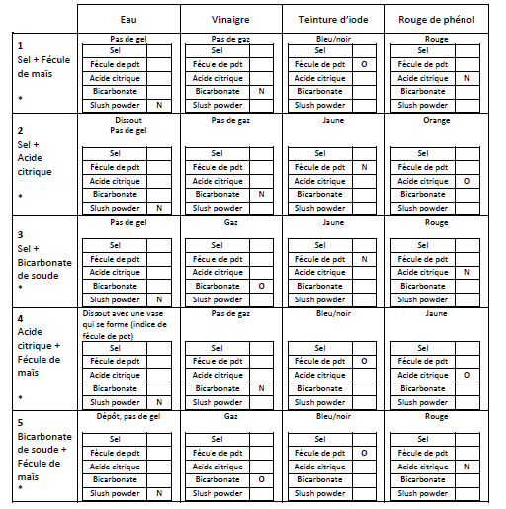
Résultats attendus à l’activité 3
Légende : O = oui. Cette poudre est présente N = Non. Cette poudre est absente
Niveau de difficulté des expériences : * : Facile (1 à 6)
** : Moyen (7 et 8)
*** : Difficile (9)
Mélange 10 (sel et slush) à ne pas faire.

Slide 28
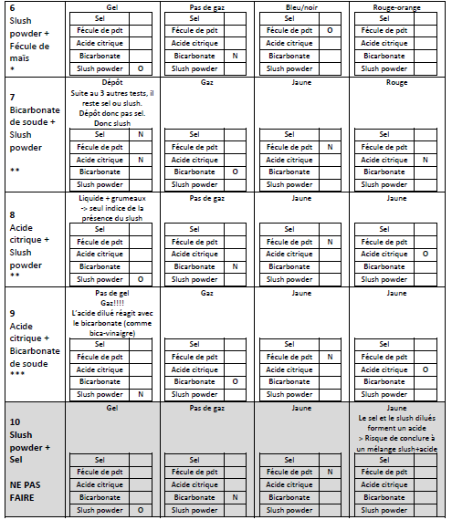
Résultats attendus à l’activité 3 (suite)

Slide 29
Fiches d’activité
Identification | Nom | Pages
A | Changement physique ou chimique? | 01
B | Caractérisation de poudres | 02-04
C | Les poudres mystérieuses | 05-07

Slide 30
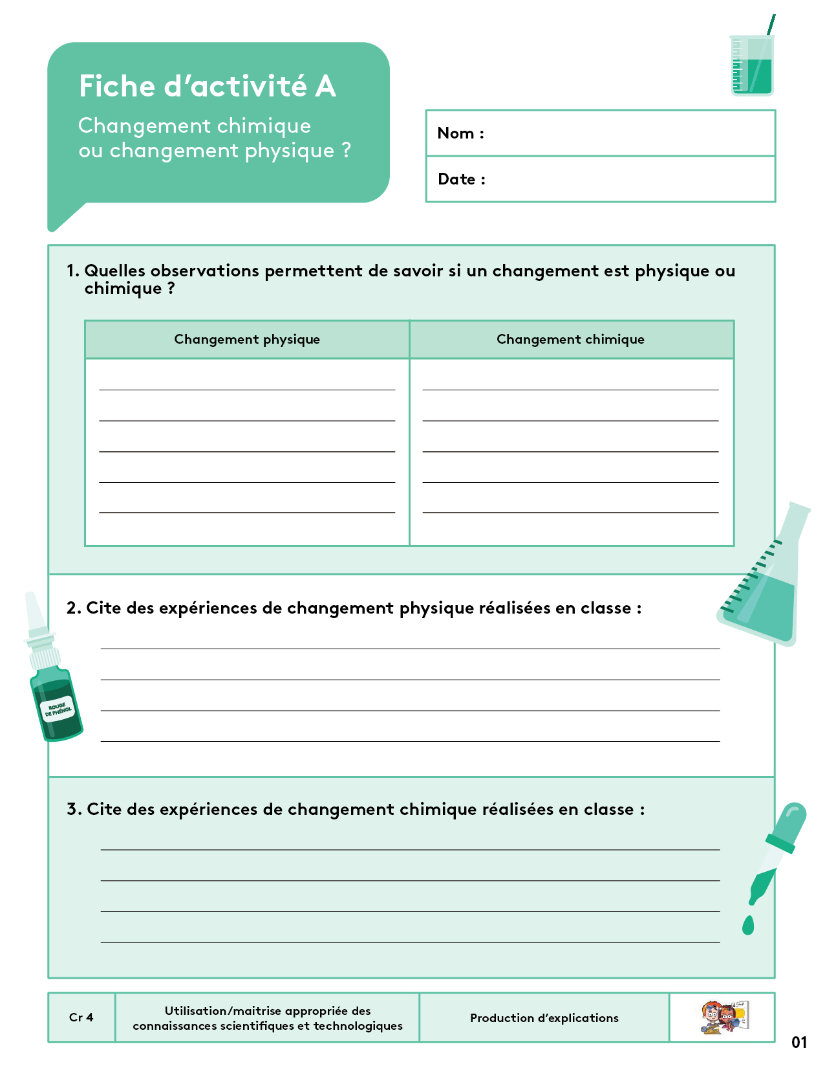

Slide 31
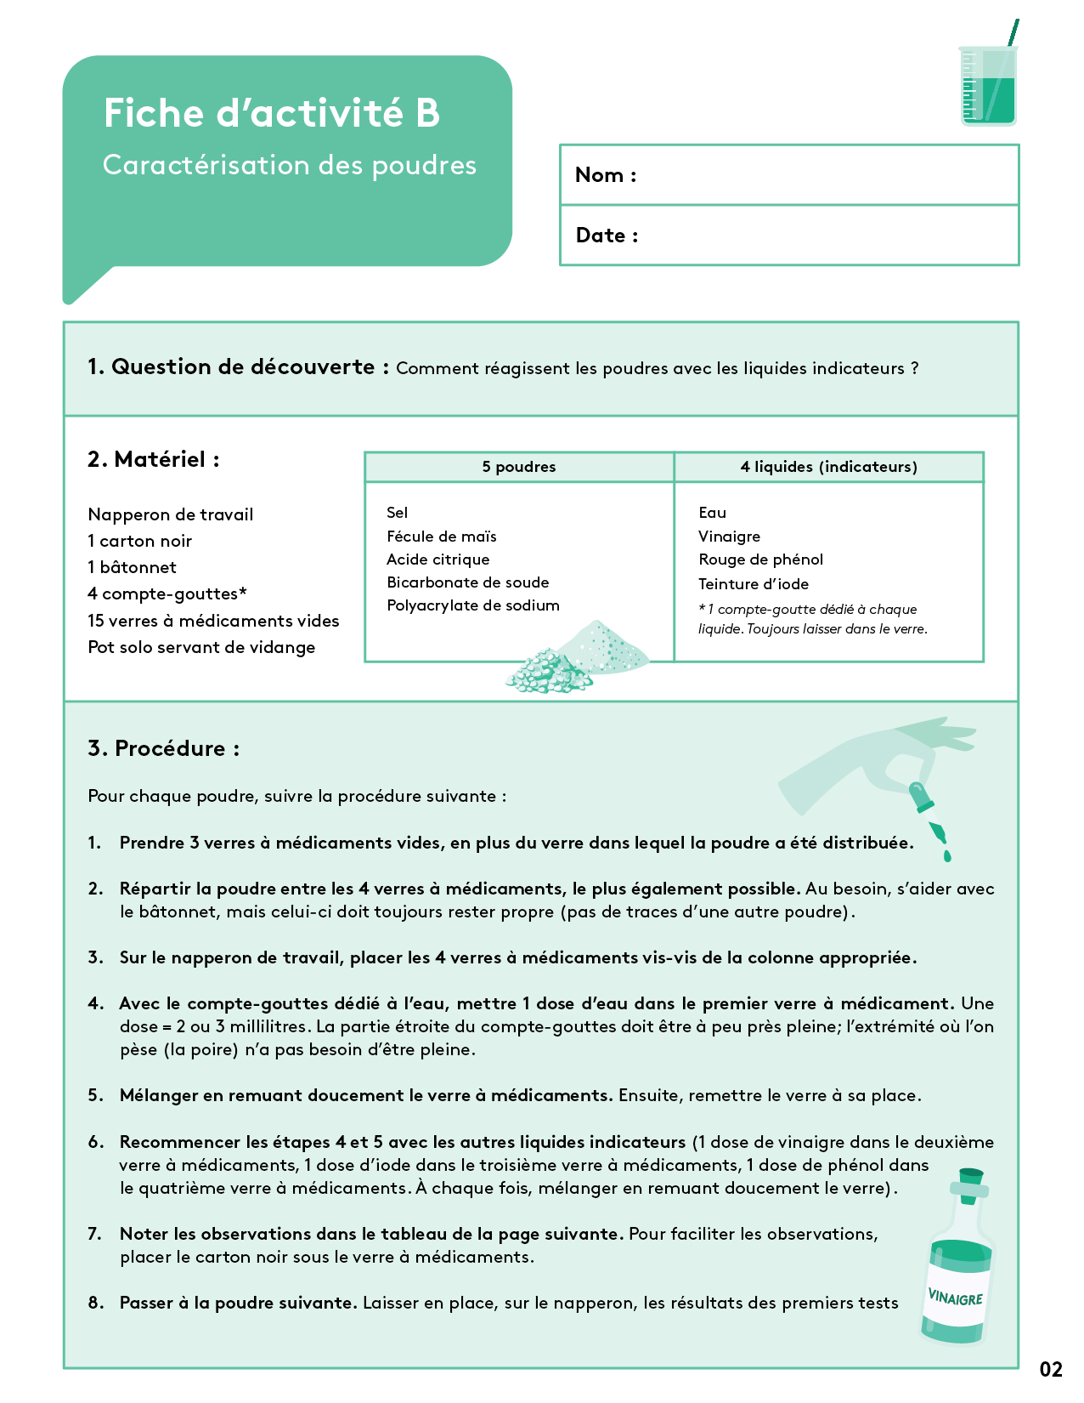

Slide 32
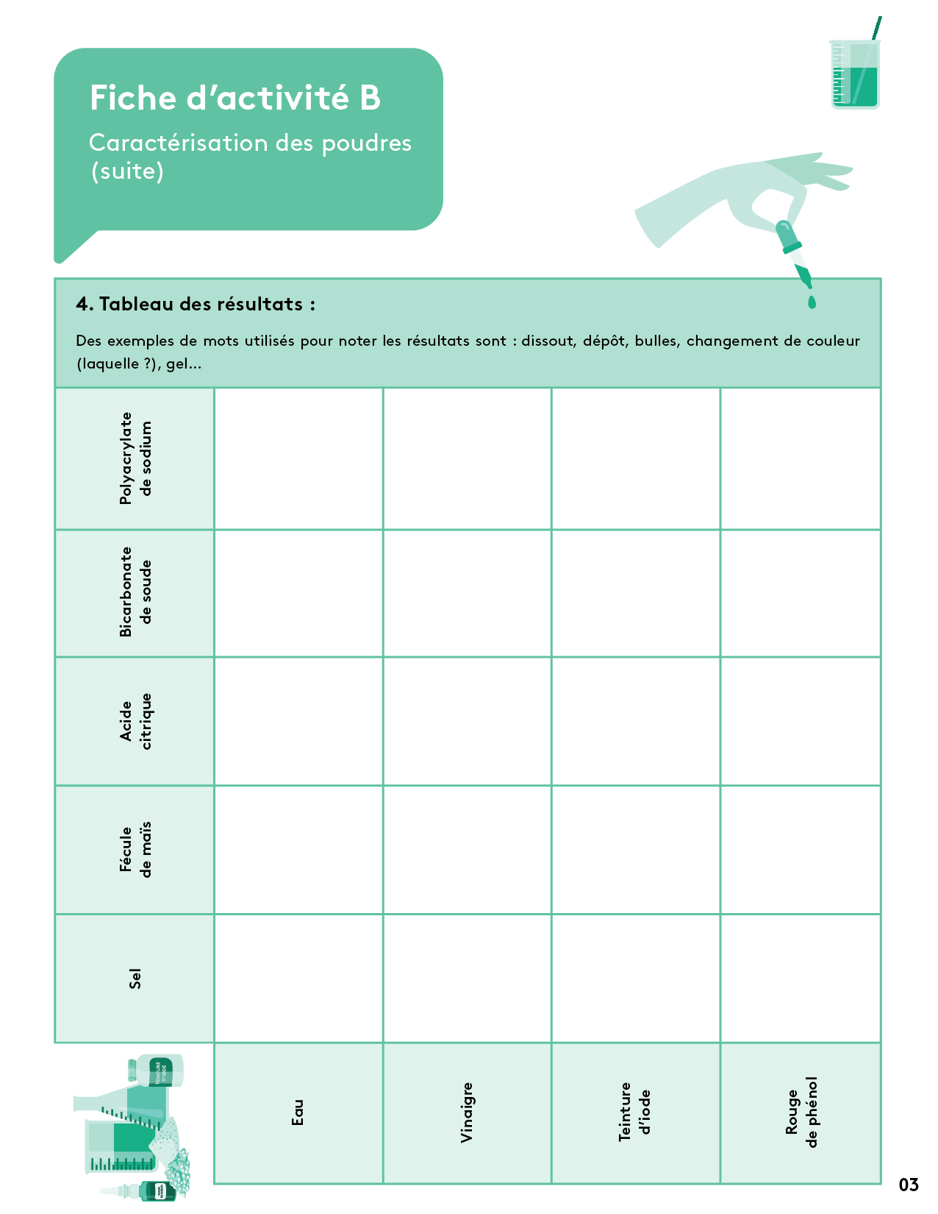

Slide 33
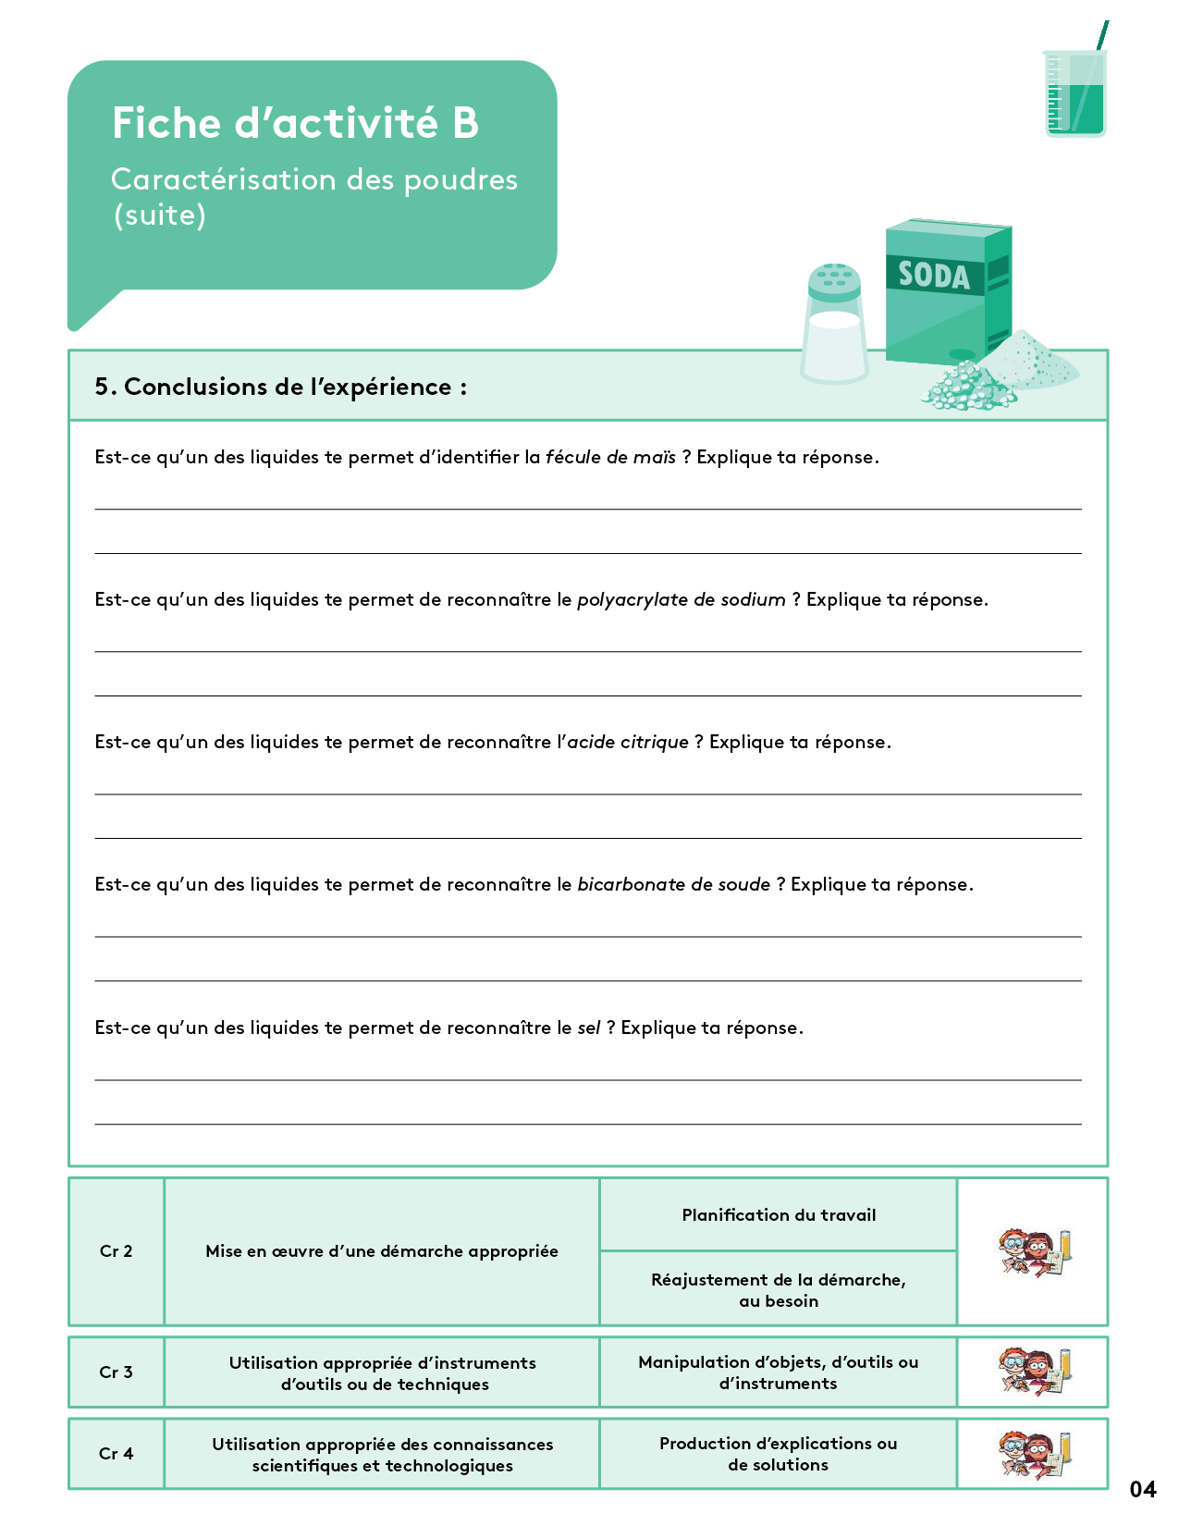

Slide 34
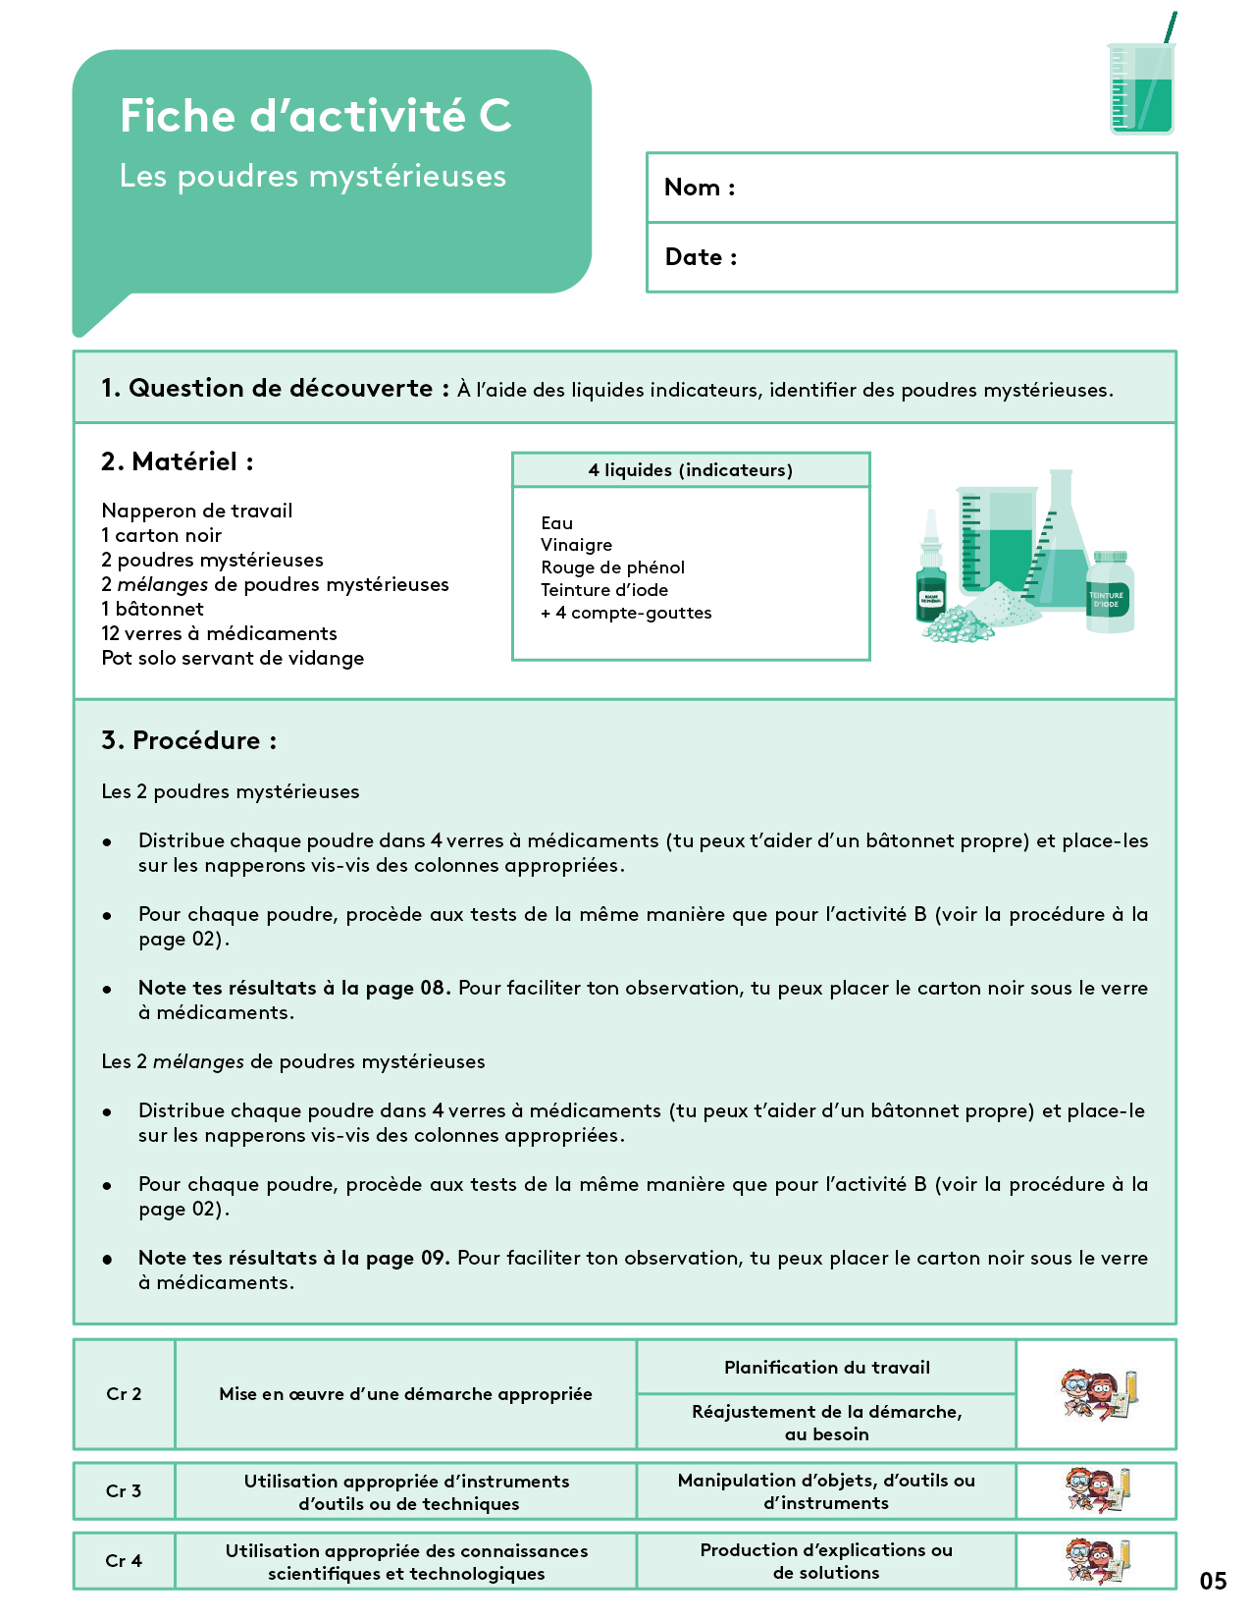

Slide 35
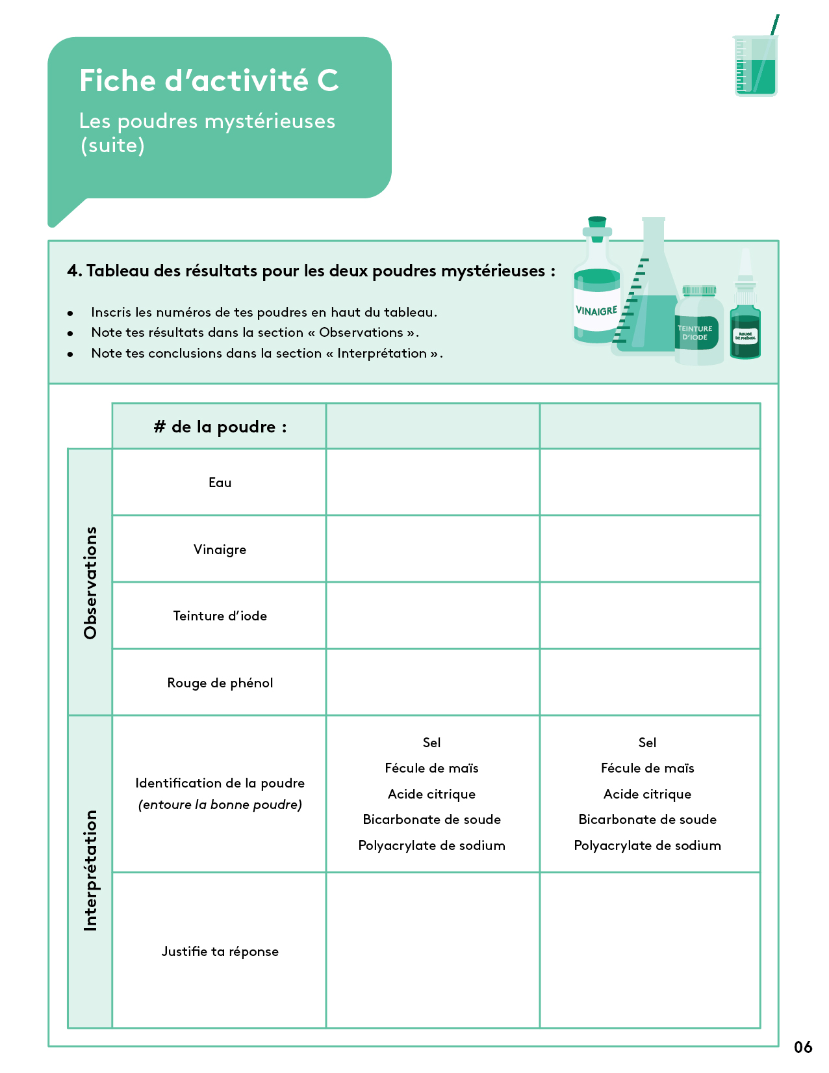

Slide 36
